Slide 1
DigiAgri Digitalización del uso eficiente del agua de riego
Agua de riego: ¿Cómo podemos mejorar la eficiencia? ¿Hay margen de ahorro?
Jornada III: Presentación de Resultados
Ayudas a proyectos piloto y al desarrollo de nuevos productos, prácticas, procesos y tecnologías en el sector agrícola, alimentario y forestal 2021
PDR Navarra 2014-2020

Slide 2
ÍNDICE
UBICACIÓN DE LAS SONDAS
CONJUNTO DE ELEMENTOS PARA RECOGIDA DE DATOS
ANÁLISIS DE LAS GRÁFICAS DE HUMEDAD
CONSUMOS TOTALES
ANÁLISIS DE COBERTURA
CONCLUSIONES FINALES
%

Slide 3
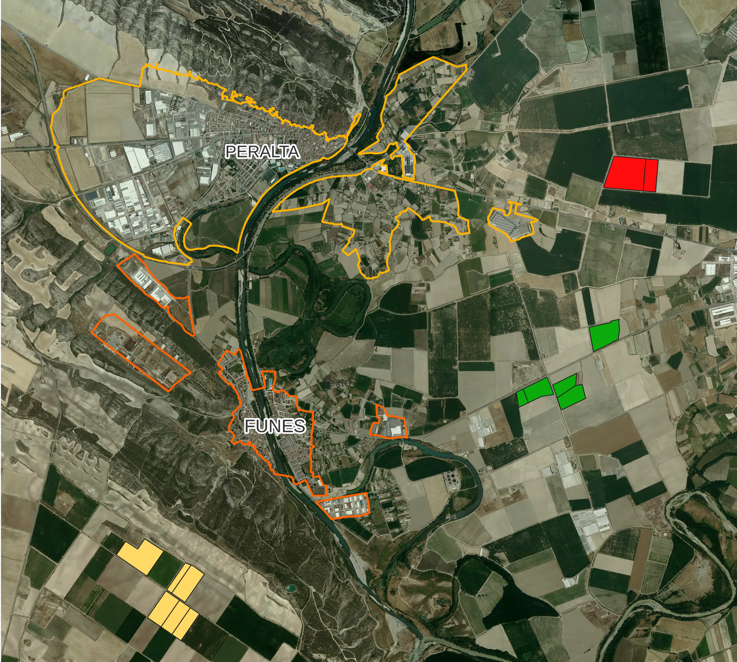
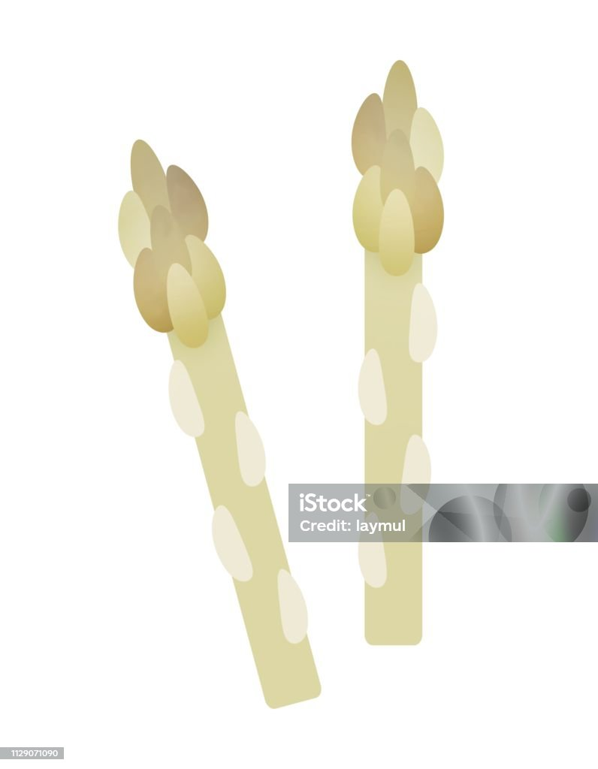
UBICACIÓN SONDAS
 | ESPÁRRAGO | BRÓCOLI | TOMATE
Fecha | 15/06/2022 – 20/10/2022 | 03/08/2022 – 23/11/2022 | 01/05/2023 – 15/09/2023
Nº Puntos | 5 | 5 | 5

Slide 4
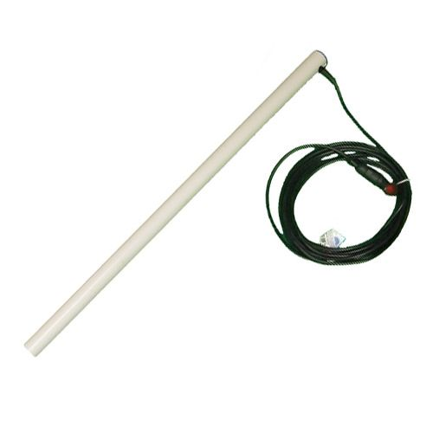
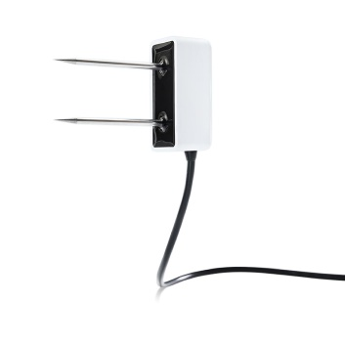
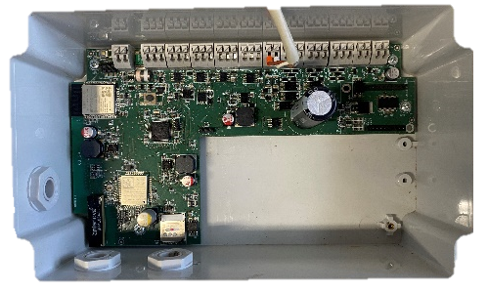
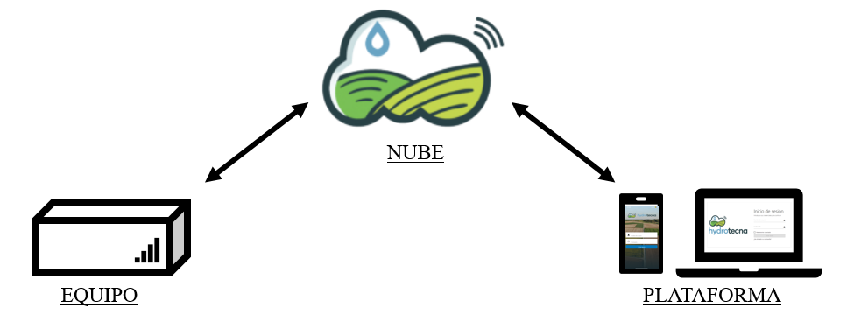
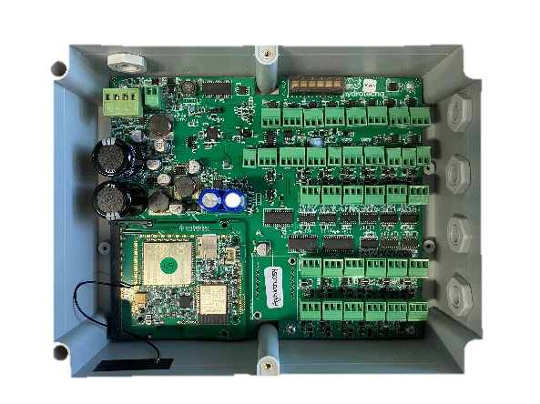
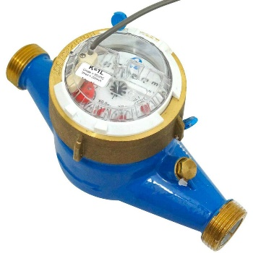
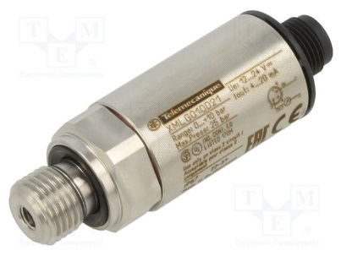
CONJUNTO DE ELEMENTOS PARA LA TOMA DE DATOS Y DECISIONES
EQUIPOS
H30
Humedad en el suelo
CONECTIVIDAD
EQUIPOS - PLATAFORMA
Sonda: Tubular / Pinchos
H90
Datos del hidrante
Caudalímetro / Presostato

Slide 5
ANÁLISIS DE LAS GRÁFICAS DE HUMEDAD: TOMATE
COMENTARIOS
Riego por goteo
Zona muy pedregosa
Sonda Sentek
Poca sensibilidad por tipo de riego
Observar el sensor de 15 cm vs. 25 cm

Slide 6
ANÁLISIS DE LAS GRÁFICAS DE HUMEDAD: TOMATE
COMENTARIOS
Riego por goteo
Zona pedregosa
Sonda TEROS 10
Poca sensibilidad por tipo de riego
Menos humedad a 30 que a 15 cm

Slide 7
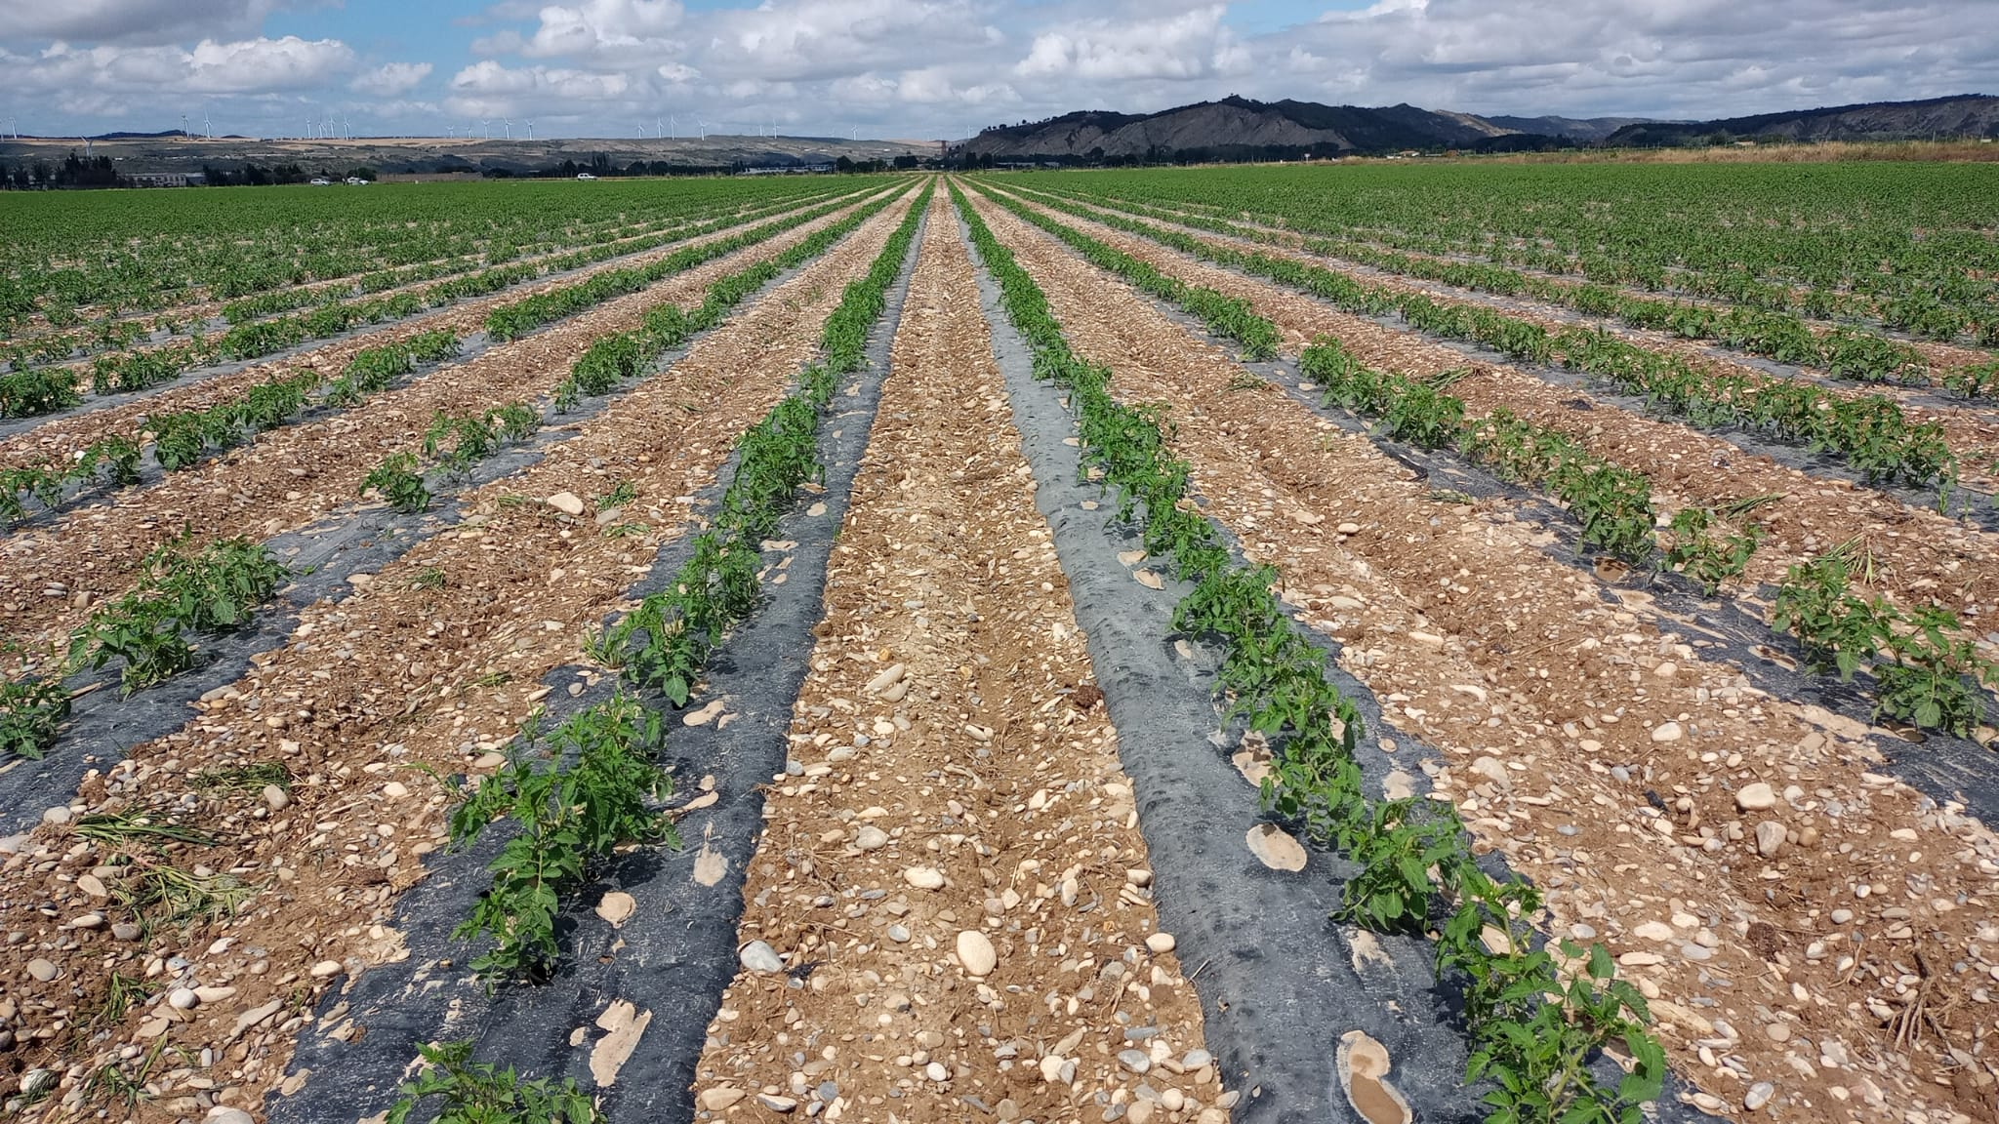
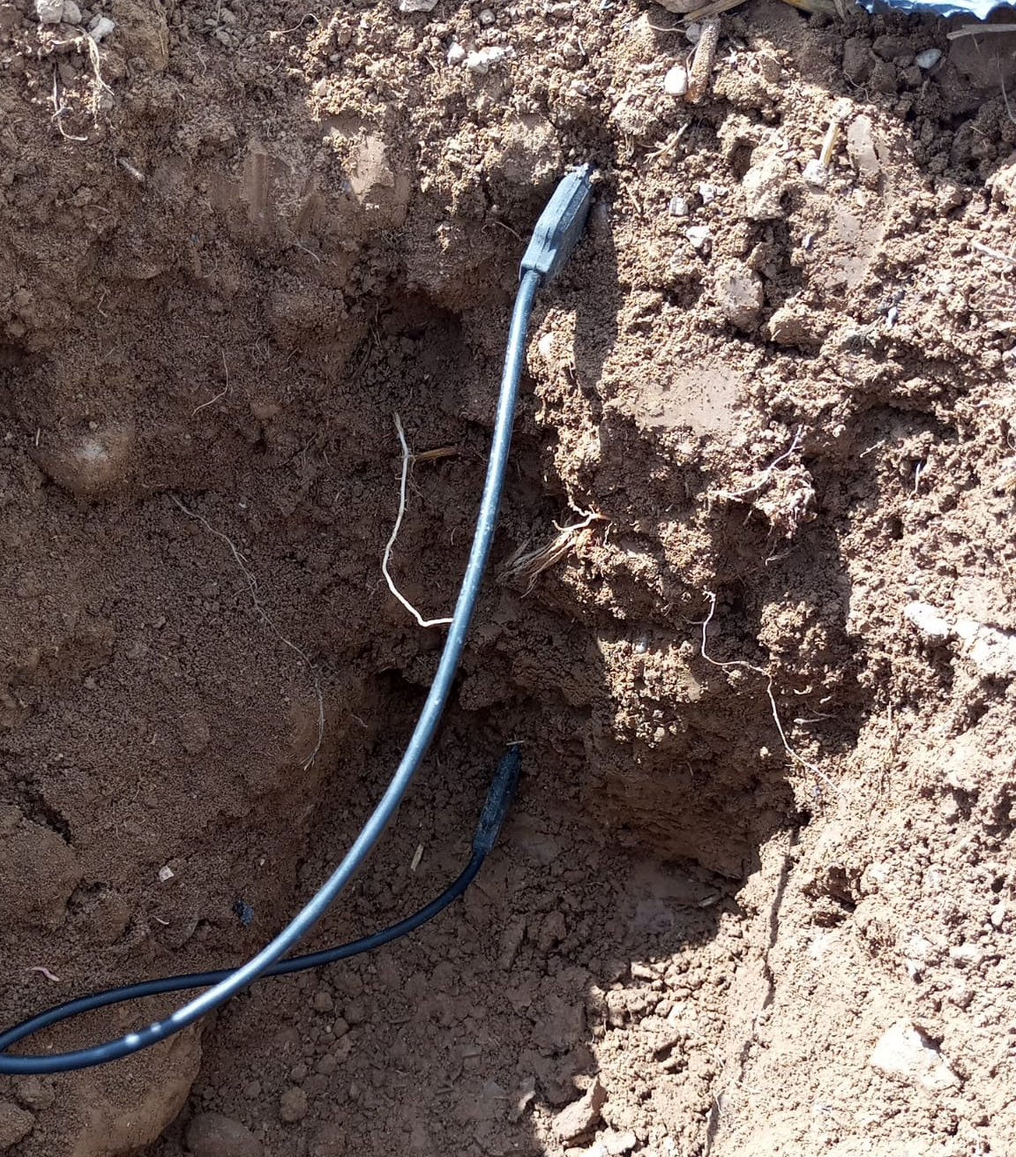
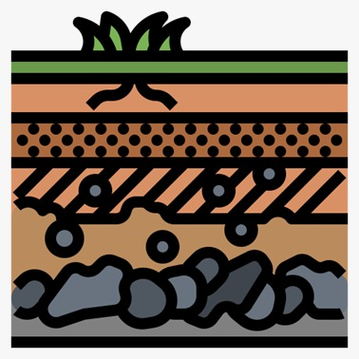
ANÁLISIS DE LAS GRÁFICAS DE HUMEDAD: TOMATE
COMENTARIOS
Menor sensibilidad de la propia sonda
Deterioro sonda
Piedra próxima
Podría considerarse que llega menos humedad a 30 cm por el tipo de riego
Se aprecian muy bien los 4 ciclos continuos de riego

Slide 8
ANÁLISIS DE LAS GRÁFICAS DE HUMEDAD: ESPÁRRAGO
COMENTARIOS
Riego por goteo
Sonda TEROS 10
12 h cada 2-3 semanas

Slide 9
Riego total vs. INTIA vs. Sonda : BRÓCOLI
COMENTARIOS
Riego acumulado supone un 9% más que la recomendación de INTIA
Recomendaciones ligeramente superiores a la extracción de la planta
Extracción = Aporte ajustados durante el primer mes
Resto de meses Aporte > Extracción
297
Notes:
Riego acumulado
Extracción agua planta medida por la sonda

Slide 10
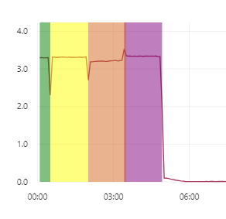
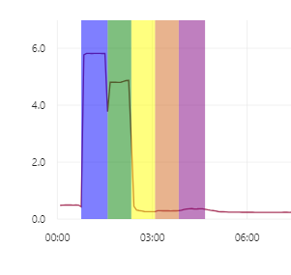
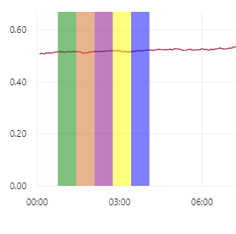
MONITORIZACIÓN DE LA INFRAESTRUCTURA HIDRÁULICA
1
2
Objetivo:
Verificar el funcionamiento del riego en tiempo real
Figura 1: Funcionamiento y solapes ok
Figura 2: Ligero mal solape
Figura 3: Corte de riego repentino
Figura 4: Ejecución de un riego sin resultado
3
4
Notes:
- sensoria aporta ojos en la parte del suelo
- movimiento diferente a lo laro del perfil del suelo depende de la estructura
- mayor numero de sensore spermite entender dinámica del suelo
Un único sensor dificulta la extrapolación espacial

Slide 11
CONCLUSIONES
La sensórica aporta información (“ojos”) en la zona del suelo no visible.
Los sensores de humedad permiten entender la dinámica del suelo:
Un único sensor dificulta la extrapolación espacial.
A mayor número de sensores permite hacer una extrapolación espacial más real.
El movimiento del agua es diferente a lo largo del perfil del suelo y además depende de la estructura de este.
Los sensores de humedad ayudan a la toma de decisiones del riego para una gestión más eficiente del agua.
Los sensores pueden aportar información en tiempo real y permiten detectar fallos en el sistema de manera más fácil.

Slide 12
DigiAgri Digitalización del uso eficiente del agua de riego
Agua de riego: ¿Cómo podemos mejorar la eficiencia? ¿Hay margen de ahorro?
Jornada III: Presentación de Resultados
Ayudas a proyectos piloto y al desarrollo de nuevos productos, prácticas, procesos y tecnologías en el sector agrícola, alimentario y forestal 2021
PDR Navarra 2014-2020

